Slide 1
计算机体系结构
算术逻辑单元（ALU）
控制逻辑
CPU
寄存器
高速缓存
存储管理单元（MMU）
总线
内存
I/O设备

Slide 2
处理器
内存层次
CPU L1缓存
访问速度
硬件（MMU）
L2缓存
最快
3.6GHz
较快
高速缓存未命中
操作系统
内存
快
1.3GHz
缺页
慢
5 ms
外存（虚拟内存）
（查找时间）

Slide 3
操作系统的内存管理

Slide 4
地址检查
内存异常
1500
进程P的物理地址空间
no
CPU
逻辑地址
<=
+
物理地址
yes
指令
1000
500
1000
MAXprog
进程P逻辑地址空间
0
段长度寄存器
段基址寄存器
movl %eax, $0xfffa620e
操作系统
设置起始(base)和最大(limit)逻辑地址空间

Slide 5
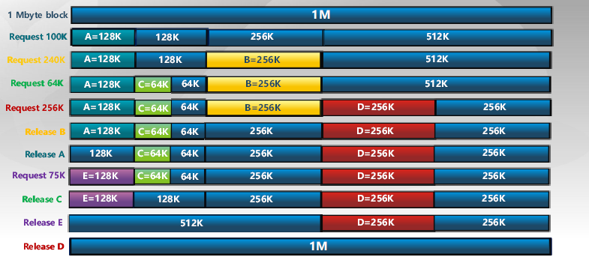
伙伴系统实例

Slide 6
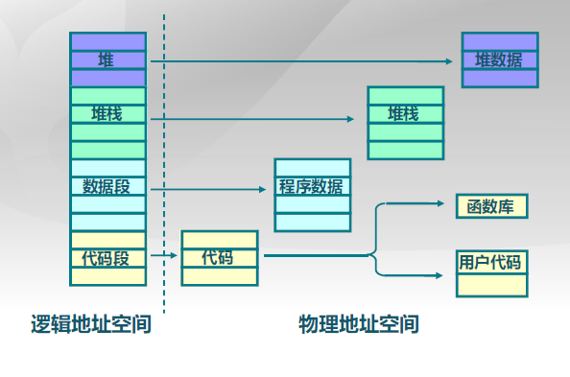
段地址空间的逻辑视图

Slide 7
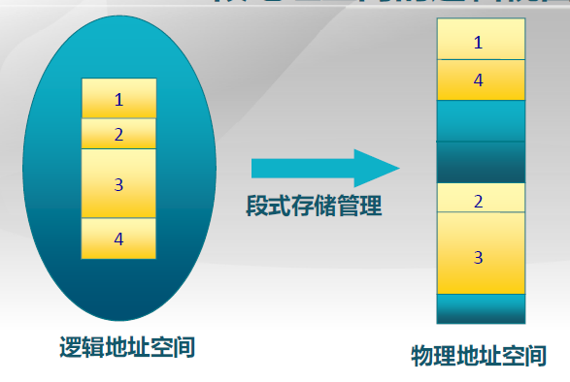
段地址空间的逻辑视图

Slide 8
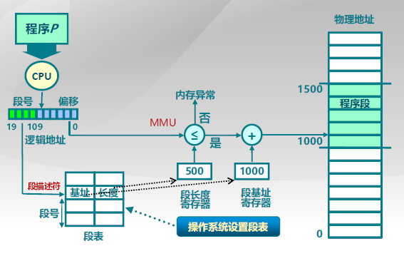
段访问的硬件实现

Slide 9
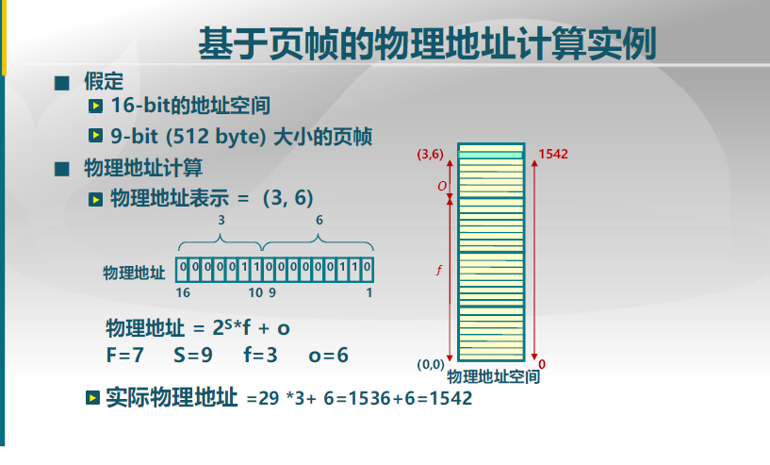

Slide 10
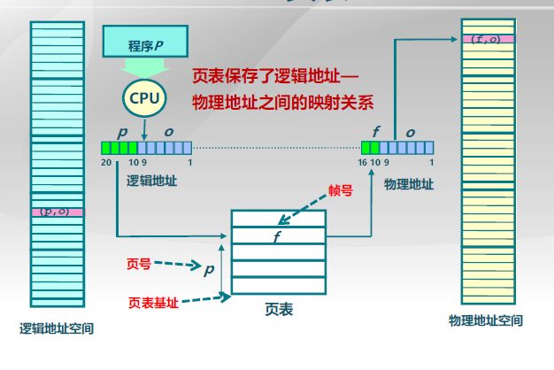
页表

